Slide 1
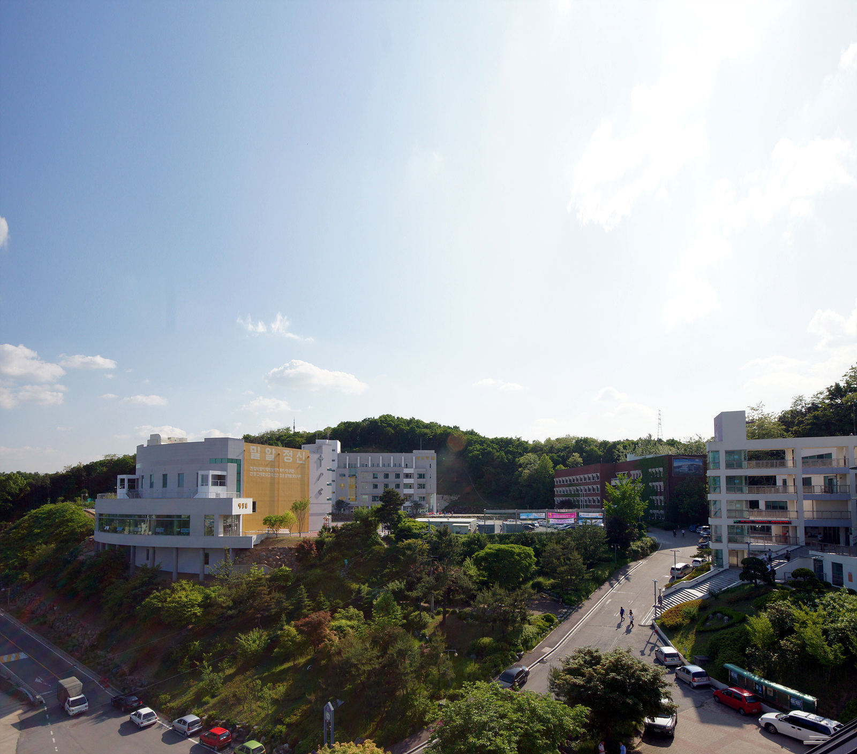
믿음과 지성으로 실천하는 밀알인재 양성
서울장신대학교 2020학년도
예산편성 및 사업계획서 작성 설명회
“한 알의 밀이 땅에 떨어져 죽지 아니하면 한 알 그대로 있고 죽으면 많은 열매를 맺느니라.”
: 요한복음 12장 24절

Slide 2
목 차
2020학년도 예산편성 기본 방향
2. 사업계획서 작성 가이드
a) 시스템입력
b) 서식 다운로드
c) 예산요구서 작성 일정
Notes:
목차 설명 크게 2가지, 방향과 가이드

Slide 3
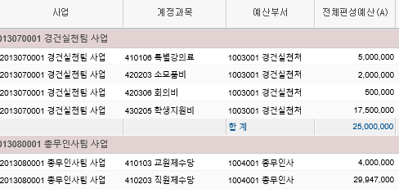
2020학년도 예산편성 기본방향
● 현 예산제도의 문제점
○ 현 예산제도 : 예산부서와 사업명이 동일하게 구성
○ 발전계획에 따른 예산 집행 추적의 어려움
: 예) 학생 역량강화 발전계획 집행 추적
▶ 전체 결의서 검색 후 분류 후 계산

Slide 4
2020학년도 예산편성 기본방향
● 2020예산편성 Focus
○ 2020 예산은 “일반대학사업” 예산과 “서울장신비전2026”예산으로 구분되며,
『서울장신비전 2026』전략사업에 우선 편성한다.
● 2020예산 개념도
서울장신비전2026으로 변화되며 5개 영역,
10대 과제로 압축

Slide 5
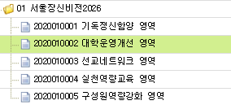
2020학년도 예산편성 기본방향
● 2020예산 실행
○ 발전과제에 따른 예산 집행 추적 가능
- 담당자의 각 사업에 따른 집행률 및 예산상황 파악 용이
- 사업계획에 따른 실 집행 상황 파악 가능
● 2020예산 구조예
○ 세부 사업 신설 가능
대외홍보강화 영역
…
재정건전성 영역
Notes:
기본 5개 발전과제 영역 아래 하부 사업명 가능. 기본 영역에만 해도 무방
다음은 전략과제에 대한 세부내용을 살펴봄

Slide 6
2020학년도 예산편성 기본방향
● 서울장신비전2026 전략과제 세부내용(5개 전략영역 – 10대 전략과제)
전국 소규모 신학대학교 1위
완성기/도약기
(2018-2020)
성숙기
(2021-2023)
헌신기
(2024-2026)
수도권 대학교 상위지표달성
경기권 1위
신학대학교
 | 완성기/도약기 | 성숙기 | 헌신기
핵심전략 | 기본역량강화 / 이미지제고 | 사회변혁기 내실강화 | 평생교육의 장 지역사회 중심으로 성장
핵심목표 | 공동체중심인성교육강화 /홍보강화 | 융복합 교육통한 역량강화 사회의 교육요구변화에 적응 | 주요 지표 및 사회공헌도 수위권 신학대학교
추진전략 | 특성화 및 발전전략시행 신입생/재학생 충원율 관리 | 학령인구감소에 대비한 구조조정 대학의 사회 재교육기능강화 | 평생교육/재교육 기관으로서의 위상강화, 산학협력활동강화
Notes:
대학의 지속발전계획의 중요성, 변화하는 교육수요에 대응 등 다원화되는 지역사회에 발맞춰 서울장신비전2020플러스혁신에서 2026으로 도약합니다.

Slide 7
2020학년도 예산편성 기본방향
● 서울장신비전2026 전략과제 세부내용(5개 전략영역 – 10대 전략과제)
기독정신
함양
선교네트워크
실천역량
교육
구성원
역량강화
대학운영개선
학생지원
및
관리
체계
강화
전인적교육
봉사정신함양
성과
관리
시스템
및
체계
보완
대외홍보강화
재정건전성
국내네트워크
해외네트워크
교직원역량
교육정보지원
현장융합교육
학생역량관리
Notes:
세분화되어있던 전략과제 내용을 5개 영역, 10대 과제로 압축진행하며, 이에 따라 예산편성 방법을 바꿈으로 관리체계를 강화하며, 더불어 성과관리시스템 및 체계를 보완할 수 있습니다.

Slide 8
2020학년도 예산편성 기본방향
● 2020사업계획서 제출 대상 부서
○ 전략사업예산 : 예산요구서에 “전략사업＂으로 분류된 예산 또는 신규사업
○ 일반대학사업 : 전략사업에 해당하지 않는 부서
※ 일반대학사업에 해당되더라도 전략사업에 편성가능한지 검토 요함
● 작성 및 제출
○ 사업계획서 및 예산산출내역서 양식(홈페이지 등재)
○ 대구분 소구분 계정과목명은 정확하게 예산요구지침서 참조(계정과목 해설)
Notes:
각 부서는 각 해당 영역에 해당하는 사업에 대하여 사업계획서를 제출합니다. 먼저 전략사업예산 즉 5개영역에 해당하는 사업, 일반대학사업은 5개영역에 해당하지 않는 경상적인 사업
하지만 경상적인 부분에서도 전략사업에 해당하는 부분인지 잘 판단해서 제출합니다. 예를 들어 전략기획처 예산 중 교육훈련비는 구성원역량강화 영역에 해당하게 됩니다.
제출서류는 크게 사업계획서 및 예산산출내역서이며 뒷부분에서 자세히 설명, 계정과목은 지침서를 참조하여 정확하게 기입하시길 바랍니다.

Slide 9
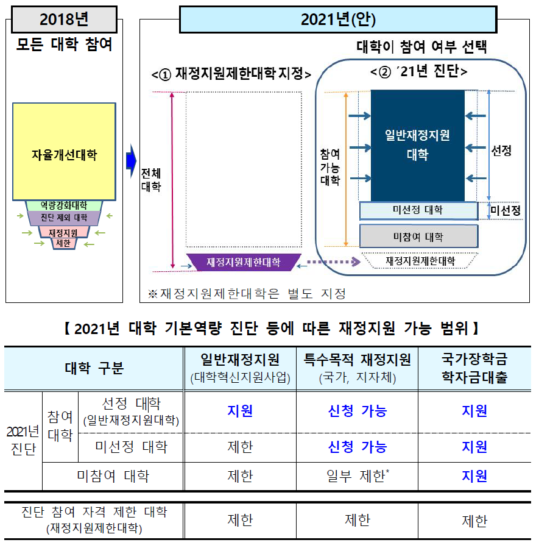
2020학년도 예산편성 기본방향
● 2021년 대학 기본 역량 진단(안)
Notes:
다음은 2021년 대학 기본역량 진단에 대한 부분을 간략히 소개해드리겠습니다. 지난 2018년 진단에서는 모든 대학이 참여하여 구분되어졌으나
2021년에는 모든 대학을 대상으로 주요 정량지표를 활용하여 재정지원제한대학을 선정합니다.
진단참여자격제한대학으로 선정시 현 재정지원 수혜중인 국가장학금 및 학자금 대출부분도 제한이 됩니다.
그러므로 각 종 지표관리를 통해 미참여대학 수준을 기본으로 참여대학에 선정을 목표로 지표관리에 힘써주셔야되겠습니다. 다음은 지표안내입니다.

Slide 10
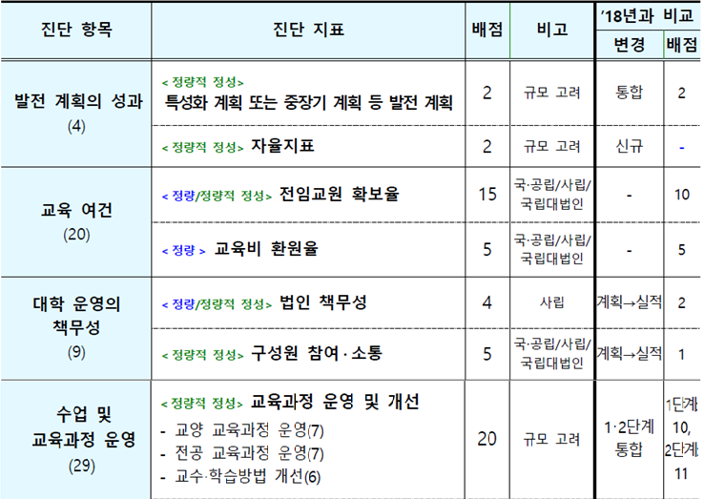
2020학년도 예산편성 기본방향
● 2021년 대학 기본 역량 진단 지표(안)
Notes:
다음은 2021년 대학 기본역량 진단 지표부분입니다. 현재 확정된 상태는 아니고, 성과관리 설명회는 아니기에 각 항목별 배점 부분과 18년 비교 변경된 부분만 확인하시면 되겠습니다.

Slide 11
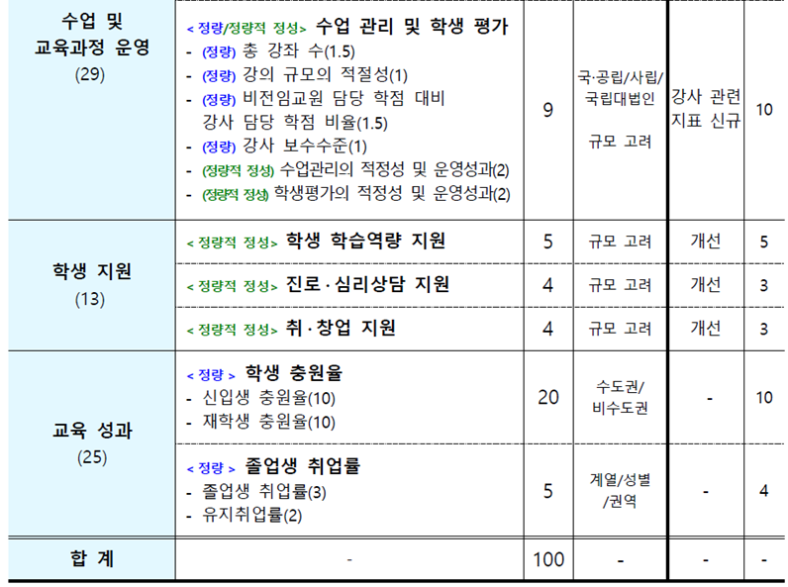
2020학년도 예산편성 기본방향
● 2021년 대학 기본 역량 진단 지표(안)

Slide 12
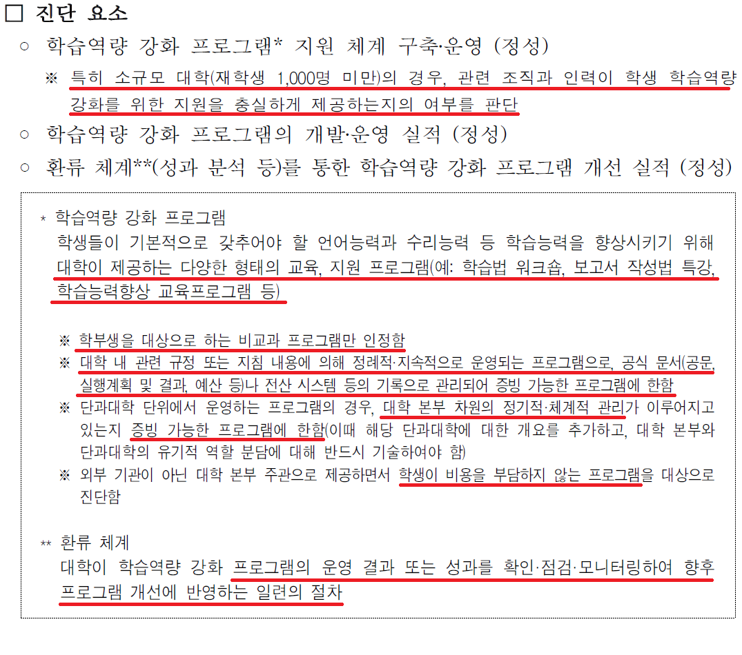
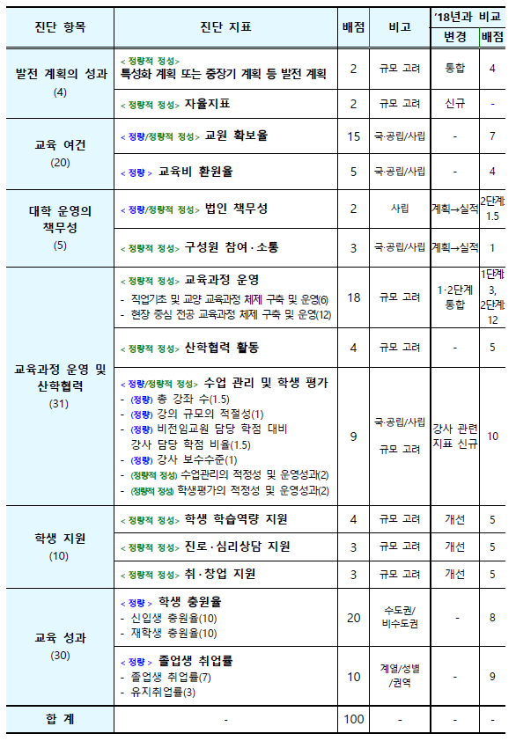
2020학년도 예산편성 기본방향
● 서울장신비전2026 전략과제와 2021년 대학 기본역량 진단지표 연관성
기독정신함양
전인적교육
봉사정신함양
선교네트워크
국내네트워크
해외네트워크
실천역량교육
현장융합교육
학생역량관리
구성원역량강화
교직원역량
교육정보지원
대학운영개선
대외홍보강화
재정건전성
Notes:
다음은 전략과제와 기본역량진단지표와 개략적인 연관성입니다. 많은 부분이 진단지표와 연관되므로 최대한 많은 부분이 전략과제영역에 예산이 투입될 수 있도록 노력하여 주시기 바랍니다.
예를 들어 학생 학습역량지원의 경우 다음과 같습니다. 2021년 대학기본역량진단 지표별 진단요소는 현재 가안상태이기에 추후 정식 편람이 나올시에 재공지토록 하겠습니다.

Slide 13
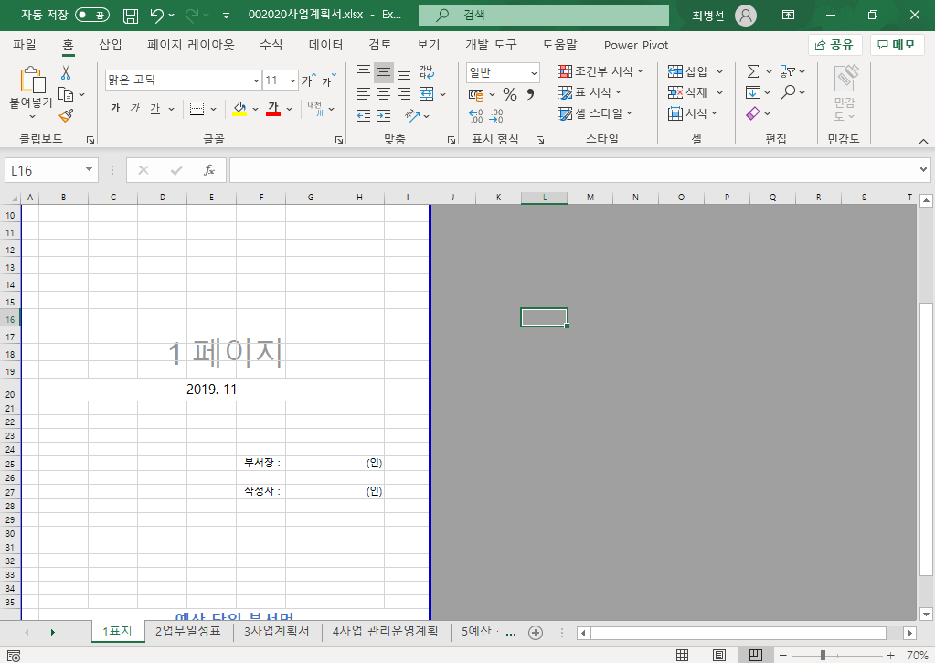

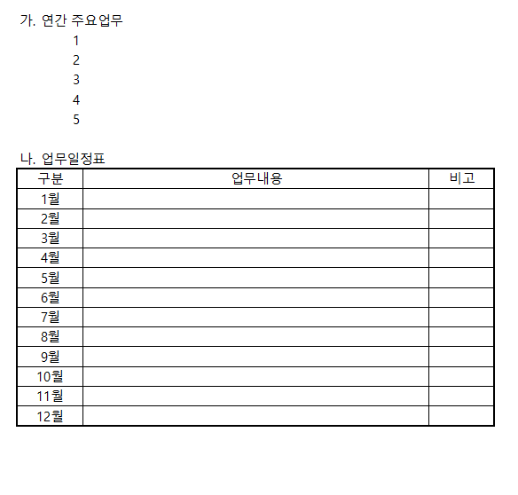
2020학년도 사업계획서 작성 가이드
● 작성요령
○ 서식(시트1 표지)
○ 서식(시트2 업무일정표)
Notes:
다음은 작성요령입니다. 홈페이지에 등재되어 있는 엑셀파일의 하단에 시트가 구분되어 있습니다.
첫번째 표지 부분은 다음과 같고, 두번째 업무일정표는 해당부서의 연간 주요업무들과 매월 업무일정표 작성하는 부분이며
이부분들을 작성하면서 지난 사업을 검토하며 발전계획과 연계된 사업을 고민할 수 있을 것 같습니다.

Slide 14
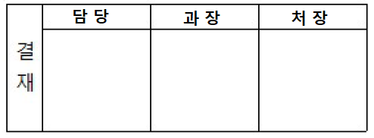
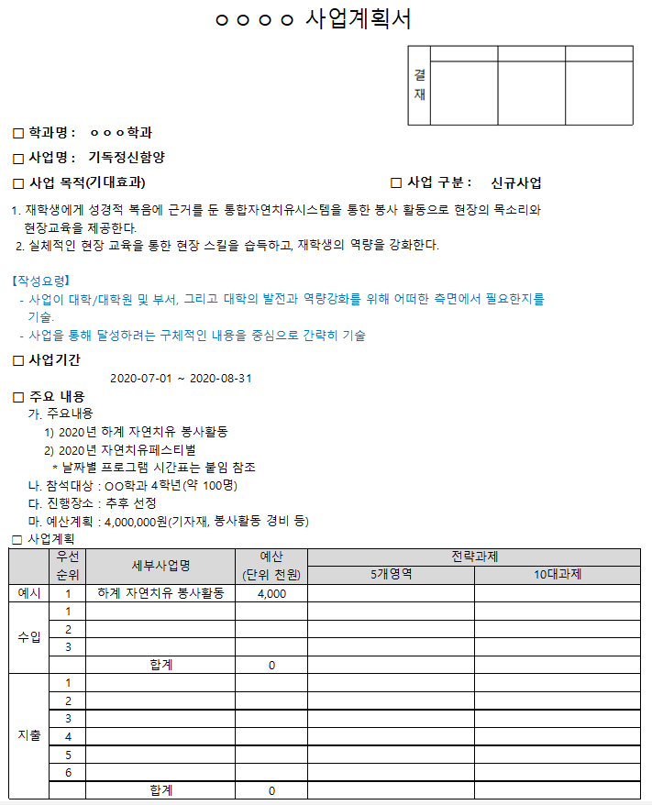
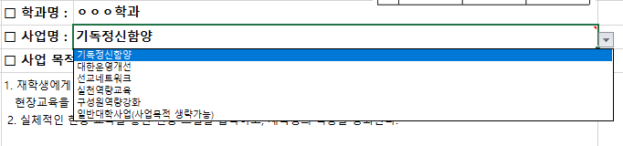
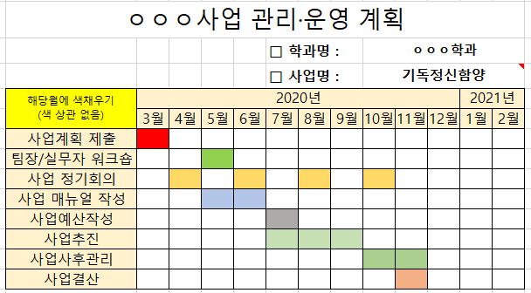
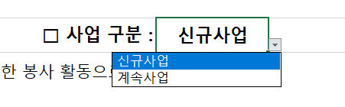
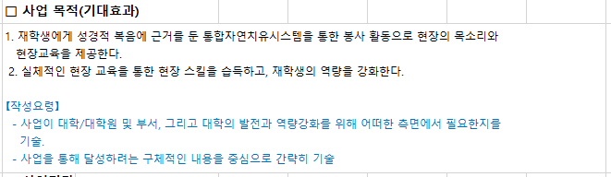
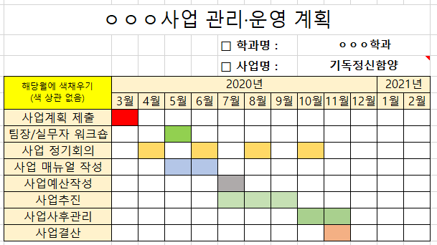
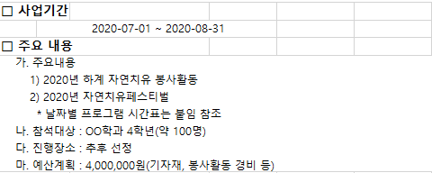
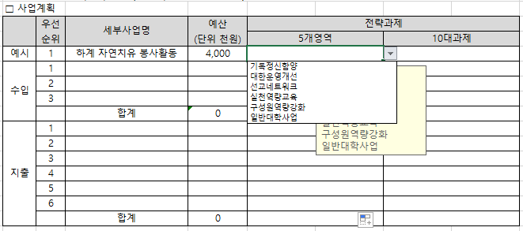
2020학년도 사업계획서 작성 가이드
● 작성요령
○ 서식(시트3사업계획서)
○ 서식(시트4 사업관리운영계획)
Notes:
다음은 사업계획서 시트입니다. 학과명 및 사업명을 입력합니다. 사업명은 선택상자를 통해 입력합니다. 하위 사업명으로 입력을 원할 경우
사업목적부분에 하위 사업명을 입력하여 주시기 바랍니다. 일반대학사업의 경우 사업목적은 생략가능하겠습니다.
사업구분은 말그대로 2020년 새롭게 시작되는 사업인지 매년 실시하는 사업인지의 구분이며
사업목적과 사업기간 그리고 주요내용부분을 순차적으로 입력하여 주시면 되겠습니다.
사업계획부분은 각 사업에 따른 세부사업명은 결의서 제목정도의 세부내용으로써 수입과 지출 구분과 5개영역과 10대과제부분을 구분하여 입력하여
주시면 되겠습니다. 그리고 마지막으로 상단 결재라인을 각 부서에 맞게 수정하여 출력 결재하시면 되겠습니다.
그리고 시트4 사업관리운영계획 시트에서는 각 사업의 계획일정표로써 사업에 따라 프로세스 일정을 구분 작성하여 주시면 되겠습니다.
이를 통해 사업진행 척도를 쉽게 알아볼 수 있겠습니다.

Slide 15
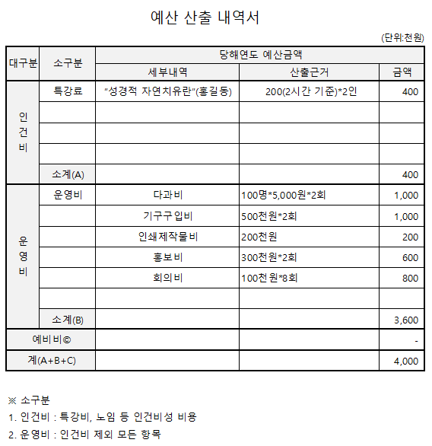
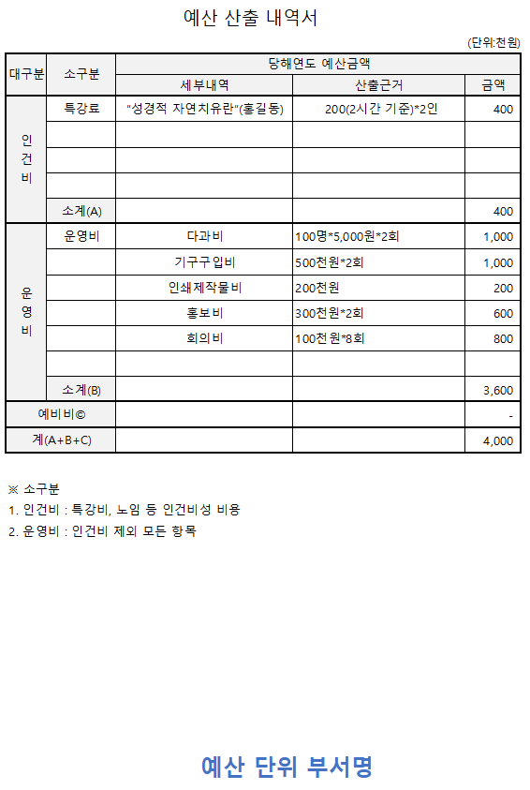
2020학년도 사업계획서 작성 가이드
● 작성요령
○ 서식(시트5 예산산출내역서)
Notes:
시트5 예산산출내역서입니다. 여기서는 앞서 사업계획서의 사업계획에 따른 예산을 산출하는 부분으로써
하단 설명과 같이 인건비와 그외 운영비로 나뉘며 특히 추후 확인이 가능하도록 산출근거를 명확하게 작성하여 주시기 바랍니다.

Slide 16
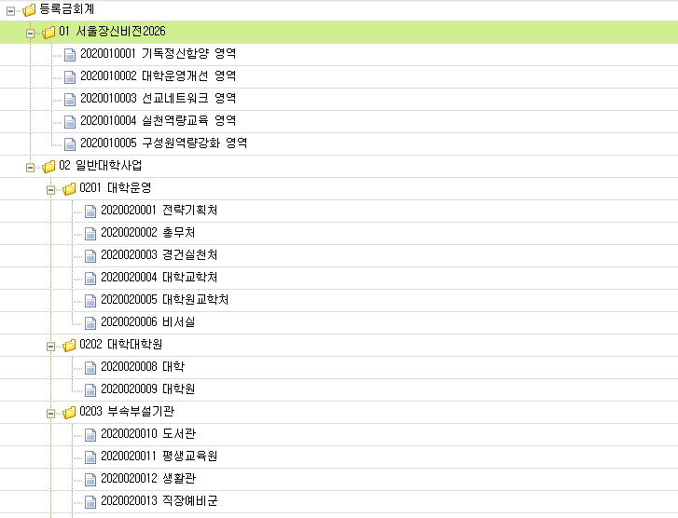
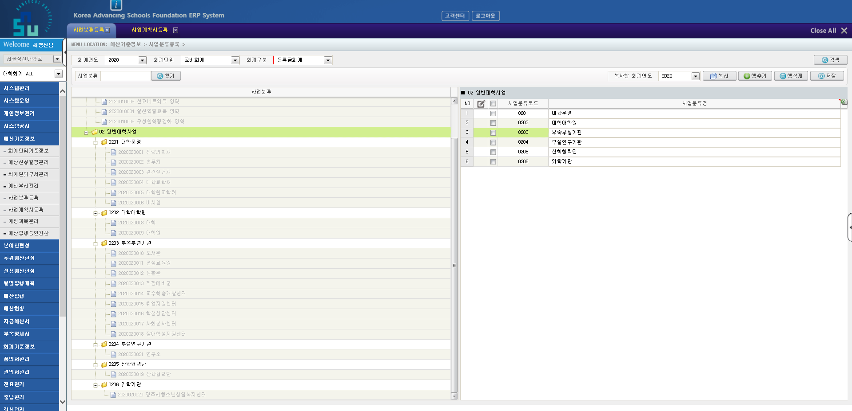
2020학년도 사업계획서 작성 가이드
● 작성요령
○ 시스템 입력(예산기준정보-사업분류등록)_부서담당자는 해당없음
Notes:
다음은 시스템 입력입니다. 사업분류 등록입니다. 이 부분은 입력하는 부분은 아니며 제출하시는 사업계획서에 따라 사업분류를 추가할 수 있는 부분입니다.
화면과 같이 2020년도 사업분류는 앞서 설명드린 부분과 같이 나뉘어져 있는 부분을 볼 수 있습니다.

Slide 17
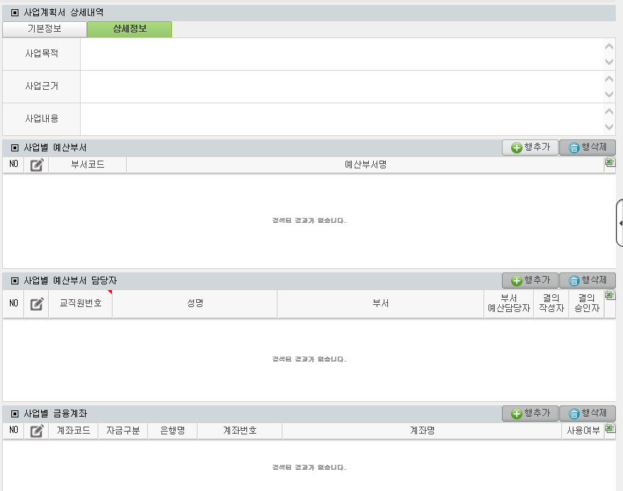
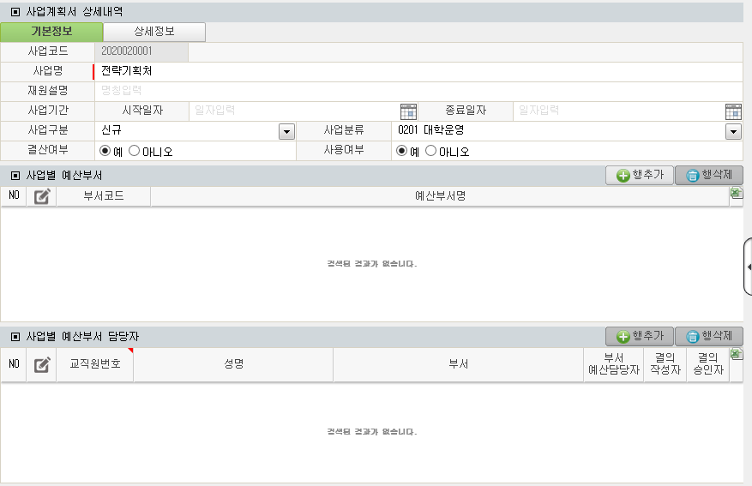
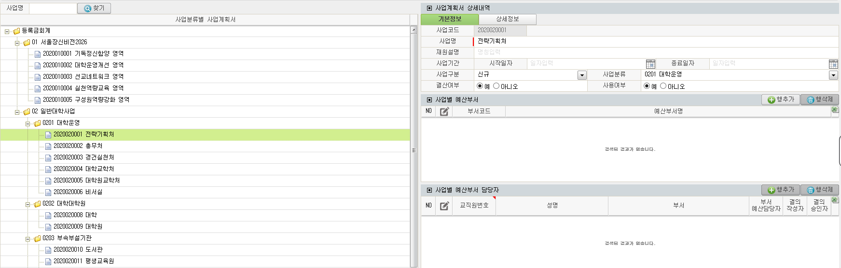
2020학년도 사업계획서 작성 가이드
● 작성요령
○ 사업계획서등록(예산기준정보- 사업계획서등록)
Notes:
다음은 사업계획서 등록탭입니다. 이부분은 사업분류에 따라 분류된 사업내용을 입력합니다. 제출하시는 사업계획서에 따라
영역별 예산부서를 선정 배분하며, 담당자를 지정, 금융계좌 또한 지정하게 됩니다.

Slide 18
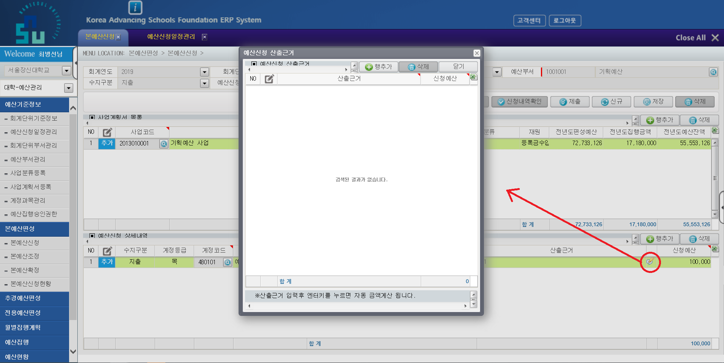
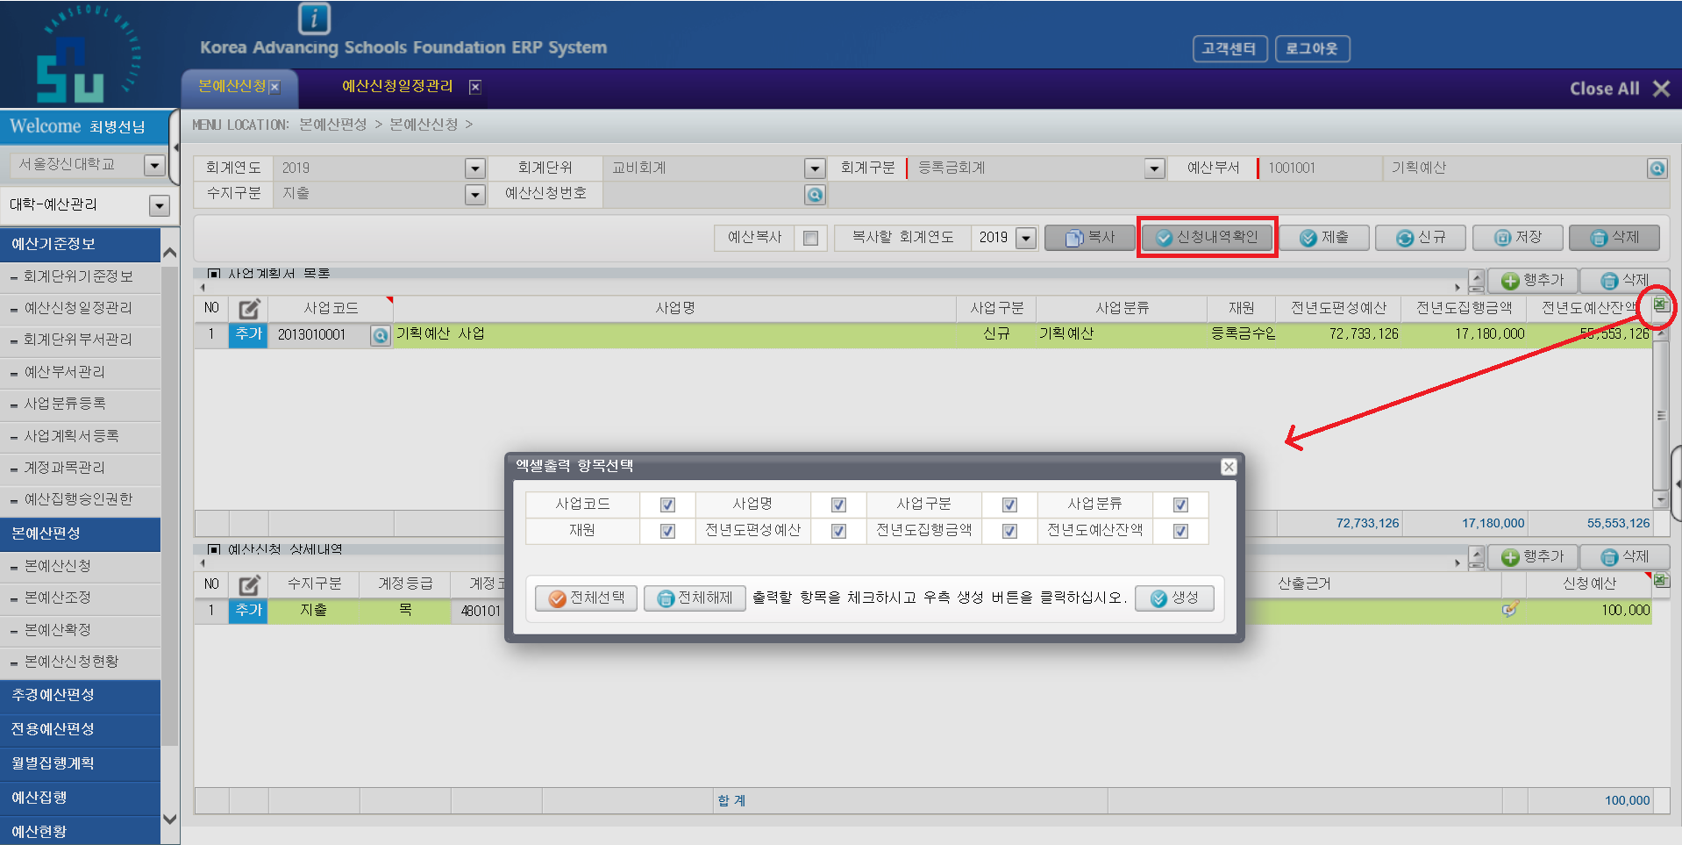
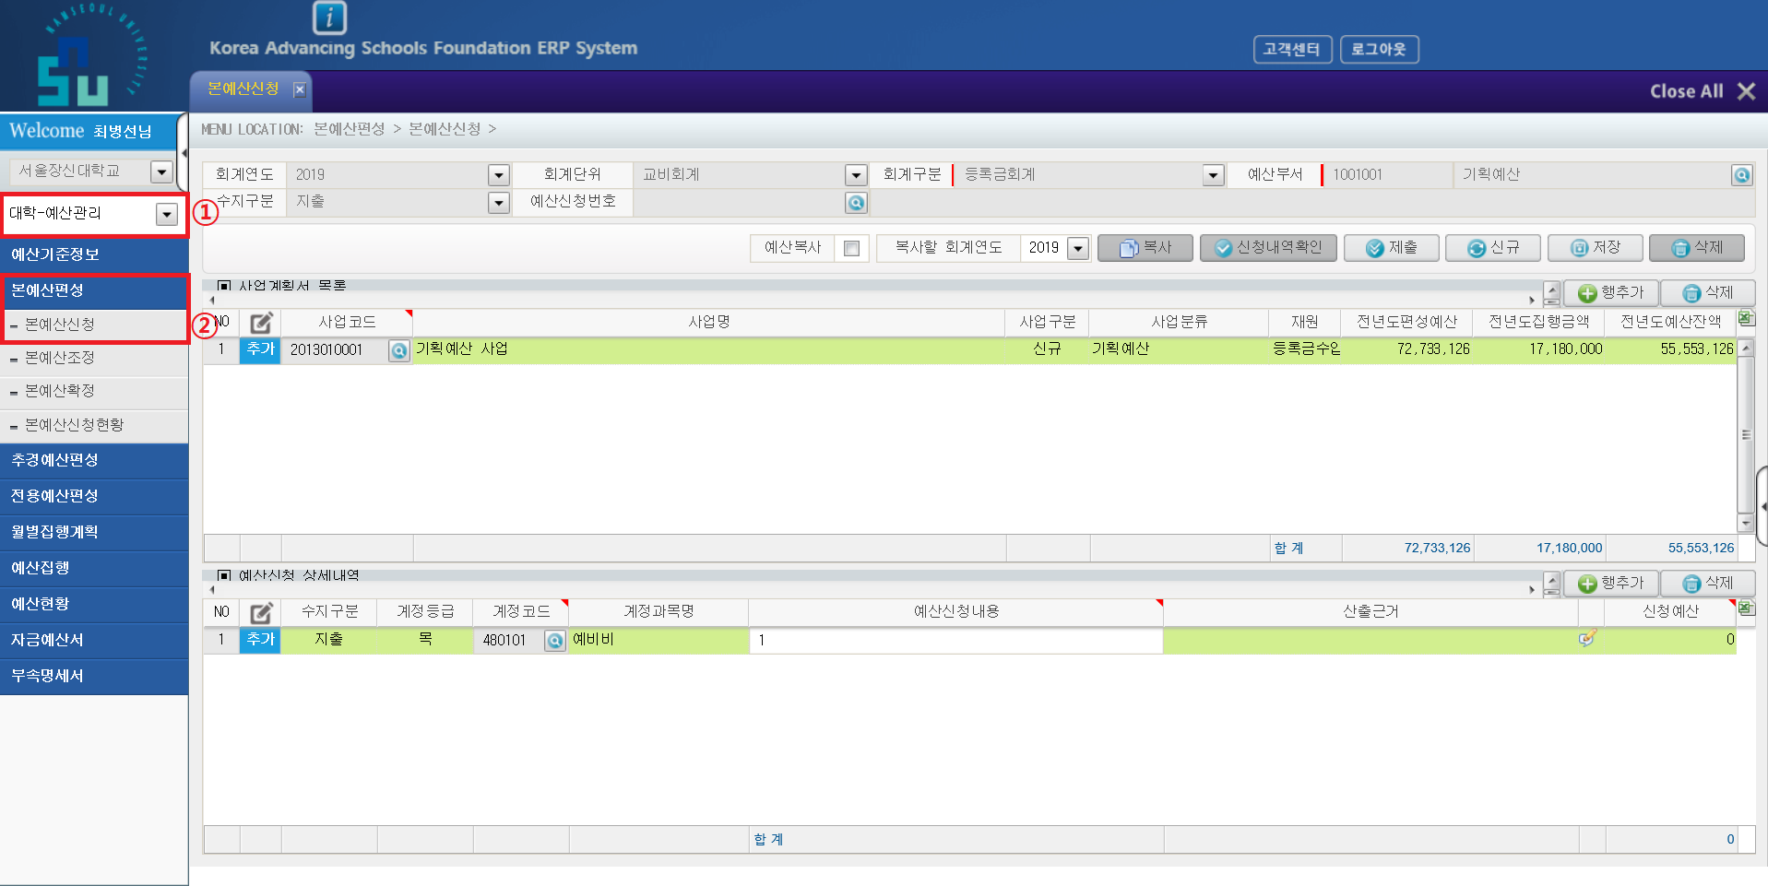
2020학년도 사업계획서 작성 가이드
● 작성요령
○ 예산신청(본예산편성-본예산신청)
Notes:
이제 예산신청 탭입니다. 예산관리, 예산기준정보, 본예산편성에 들어가 회계단위(교비회계) , 회계구분, 예산부서를 선택
행추가를 눌러 사업계획서 목록을 선택, 입력하고 하단 예산신청상세내역에 제출하신 예산산출내역서와 동일하게 예산 및 산출근거를 입력합니다.
모두 입력하신 후에는 저장한 후 오른쪽 엑셀표시를 눌러 다운로드 출력하여 예산요구서와 함께 붙임 자료로써 제출합니다.

Slide 19

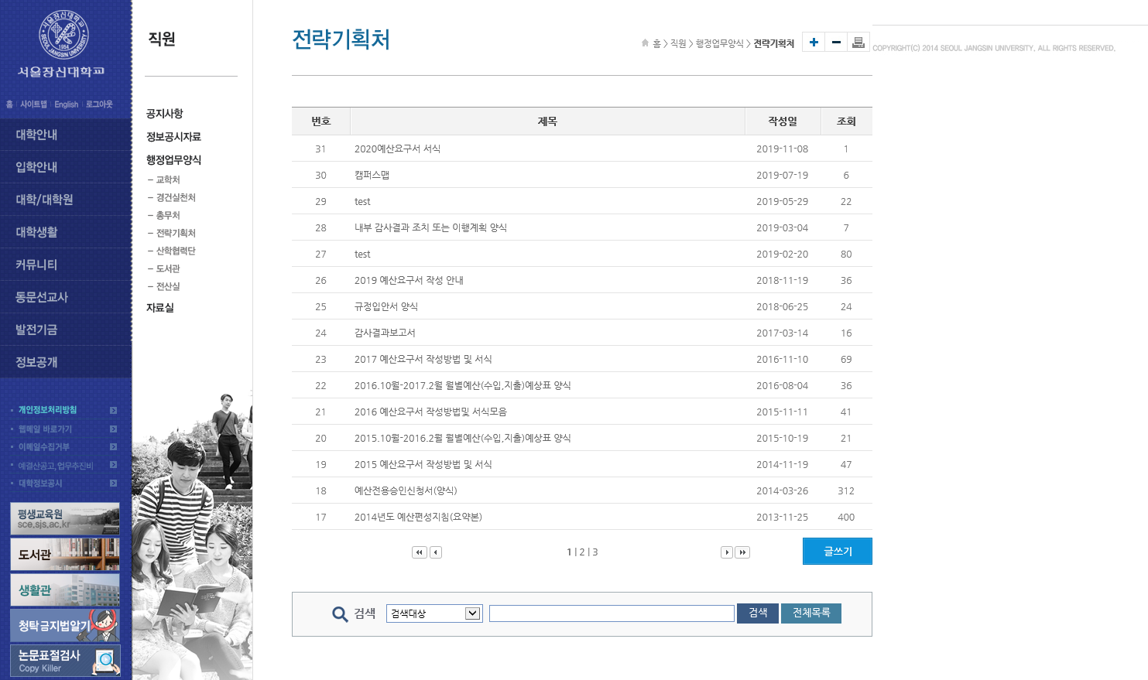

2020학년도 사업계획서 작성 가이드
● 작성요령
○ 서식 다운로드
Notes:
서식 다운로드입니다. 추경때는 대학생활, 학사서비스에 있었지만. 예산요구서의 경우에는 홈페이지 좌측, 직원탭 로그인 후 행정업무양식,
전략기획처에 들어가 2020예산요구서 서식을 다운로드하시면 되겠습니다. 그 외 첨부서류 양식은 부서별 별첨 제출서식을 이용하시면 되겠습니다.

Slide 20
2020학년도 사업계획서 작성 가이드
● 예산요구서 작성 일정
 | 월 | 화 | 수 | 목 | 금 | 토 | 일
11월 | 11 | 12 | 13 | 14 | 15 | 16 | 17
 | 18 | 19 | 20 | 21 | 22 | 23 | 24
 | 25 | 26 | 27 | 28 | 29 | 30 | 1
12월 | 2 | 3 | 4 | 5 | 6 | 7 | 8
추경일정도
동일합니다.
예산편성
설명회
수입/지출 예산요구서 작성 및 제출(~12/2)
부서별 계획서 검토 및 조정 협의(~12/10)
※ 상기 일정 및 전체일정은 예산편성 지침서에 수록
Notes:
예산요구서 작성일정입니다. 예산편성지침서 일정과 동일하며, 금월 25일까지 17시까지 제출하여주시기 바랍니다.
제출된 예산요구서를 검토하여 각 부서별 조정협의를 거쳐 12월 3일 마무리 짓도록 하겠습니다.
이에 맞춰 추경요구서도 동일한 일정으로 진행하도록 하겠습니다.

Slide 21
믿음과 지성으로 실천하는 밀알인재 양성
감사합니다.
“한 알의 밀이 땅에 떨어져 죽지 아니하면 한 알 그대로 있고 죽으면 많은 열매를 맺느니라.”
: 요한복음 12장 24절

